Slide 1
العدس Lentil
الاسم العلمي Lens culinaris
اهم استعمالات نبات العدس
1- من المحاصيل الغذائية المهمة للانسان لاحتواء البذور على نسبة عالية من البروتين وتستعمل بذوره لصناعة عدة انواع من الاطعمة .
2- تستخدم قشور البذور المبروشة في تغذية الابقار والجاموس .
3- يستخدم تبن المحصول الناتج من الحصاد كعلف للحيوانت لاحتوائه على نسبة عالية من المغذيات .
4- يعتبر من المحاصيل البقولية التي تزيد من خصوبة التربة .

Slide 2
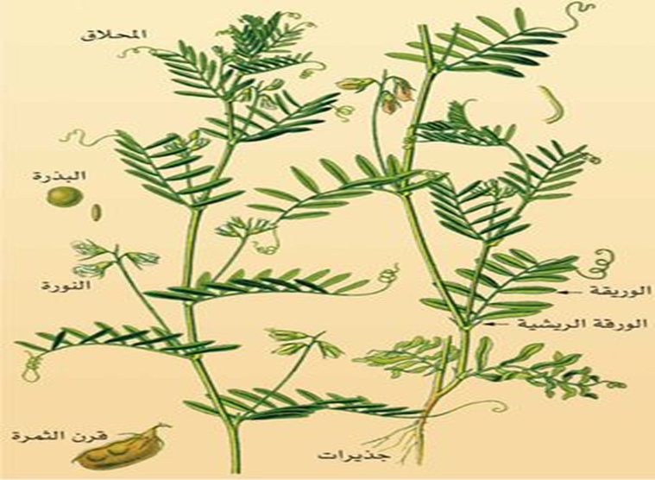

Slide 3
الوصف النباتي
الجذر
وتدي اصلي قليل التفرع يمتد 25- 40 سم حيث تتكون عليه العقد الجذرية المخزنة للنتروجين الجوي بواسطة البكتريا المثبتة للنتروجين Rhizobium leguminosarum بعد 15 يوم من الزراعة وحتى 90 يوم من الزراعة .
الساق : قائمة او نصف قائمة او مفترشة تتفرع من فوق سطح التربة مكونة فروع رئيسية يتفرع كل منه الى افرع ثانوية في الاصناف المفترشة ونصف القائمة
الاوراق : مركبة ريشية تتكون من 4- 7 ازواج وريقات متقابلة او متبادلة تنتهي بمحلاق طرفي صغير وحافة الوريقات كاملة والاذينات مثلثة رفيعة
الازهار : توجد الازهار في نورات ابطية تحتوي كل نورة على 1 – 4 ازهار , والازهار فراشية خنثى صغيرة يصل طولها الى نحو 8 سم لونها ازرق باهت او ابيض .
تتكون الزهرة من كاس ذو خمس سبلات وتويج ذو خمس بتلات ( جناحان و زورقان وعلم ) لونها ابيض او وردي طولها يقرب من 12 ملم . المتوك تتكون من عشرة اسدية في رؤوسها المتوك التي تحمل حبوب اللقاح ومتاع مكون من مبيض ومقلم وفي راسه الميسم .
الثمار : قرون صغيرة الحجم تحتوي على بذرة او بذرتين البذرة : قرصية الشكل محدبة الوجهين , ذات فلقتين يختلف لونهما بحسب الصنف وتكون احجامها مختلفة باختلاف اصناف وانواع العدس .
التلقيح : التلقيح في العدس ذاتي مع وجود نسبة من التلقيح الخلطي لاتزيد عن 5 % .

Slide 4
الاصناف : يجب ان تتوفر في الصنف الجيد من العدس الصفات التالية :-
1- عالي الانتاج في المناطق الزراعية المزروع فيها ويقاوم الرقاد والانفراط
2- مقاوم لامراض الصدا والبياض الدقيقي وعفن الجذور
3- نسبة التصافي عالية ( نسبة اللب الى القشرة )
4- ذو نسبة بروتين عالية وذو صفات طهي جيدة .
هناك عدة اصناف تزرع وتقسم اعتمادا على حجم البذرة الى
1- اصناف بذورها متوسطة الحجم مثل الصنف المصري جيزة 9 وزن الالف بذرة منه 29 غرام .
2- اصناف بذورها كبيرة الحجم مثل صنف سيناء والذي يبلغ وزن الالف بذرة منه حوالي 35 غرام .
الامراض التي تصيب المحصول
نفس الامراض التي تصيب نبات الباقلاء ( مطلوب حفظها من محاضرة الباقلاء )

